Slide 1
UBND QUẬN LONG BIÊN
Trường mầm non Long Biên
Giáo án:HĐ PHÁT TRIỂN THỂ CHẤT
Chủ đề,sự kiện:Gia đình
Lứa tuổi:4-5 Tuổi
Số lượng:25 trẻ
Thời gian:40-50 phút
Giáo viên:Trần Thị Yến

Slide 2
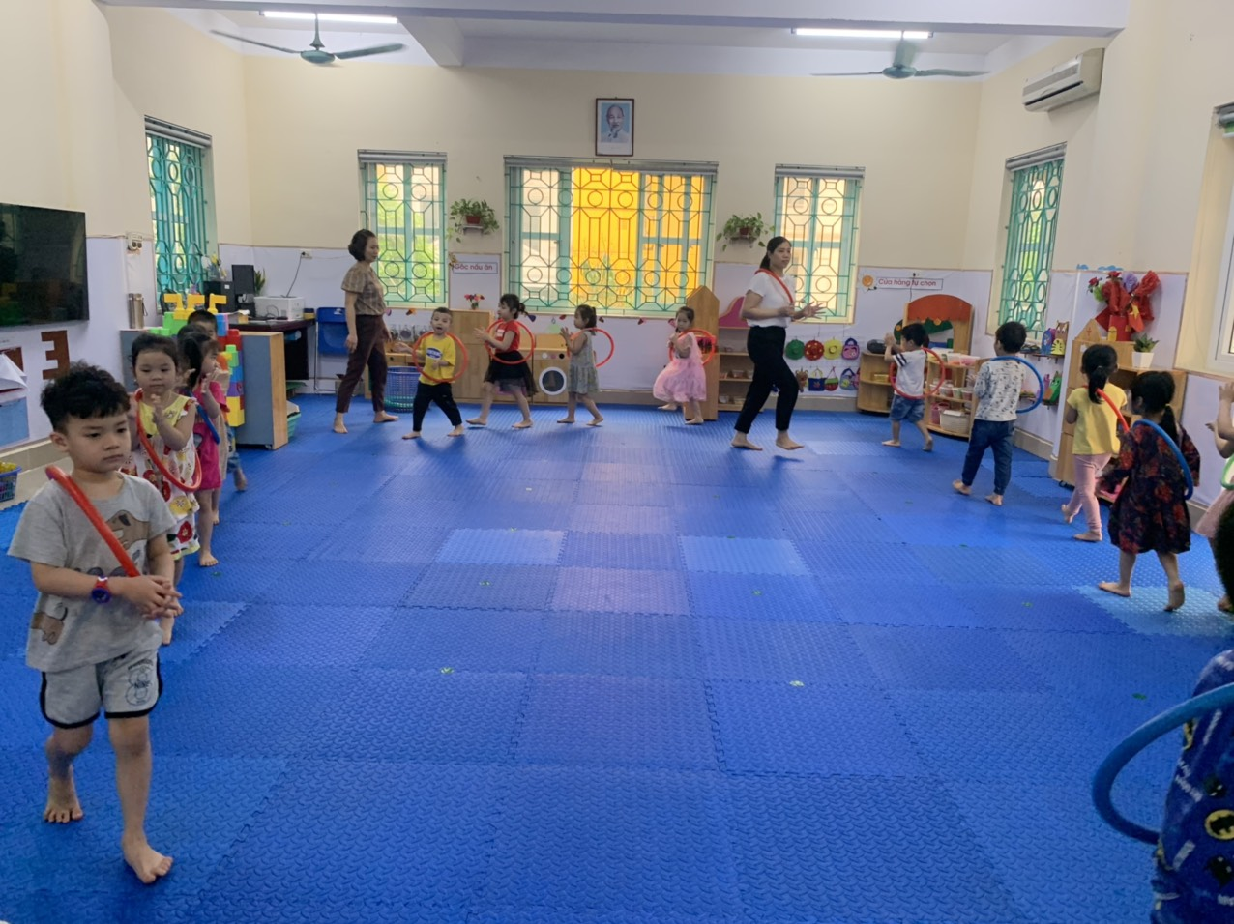

Slide 3
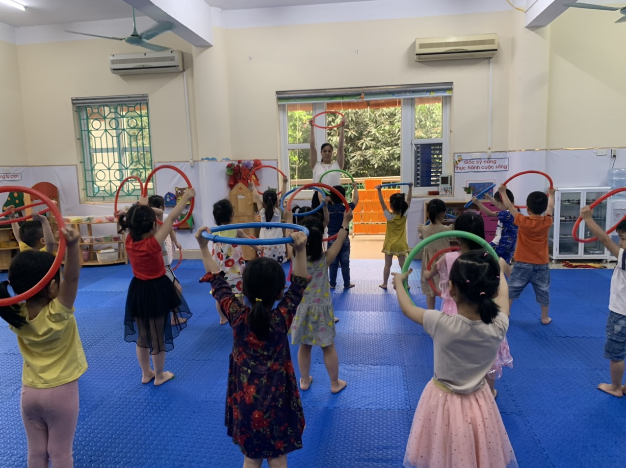

Slide 4
